Slide 1


Estructuras de datos estáticas
y Strings
1º CFGS Desarrollo de Aplicaciones Web
Curso 2023/2024
Profesor: José Miguel Blázquez
Departamento de Informática

Slide 2
Estructuras de datos
¿Qué es una estructura de datos?
  Aspecto lógico vs físico
  Unión datos simples (* tipo String)
Estáticas:
  Arrays (unidimensionales, N-dimensionales)
Dinámicas:
  Punteros (*)
  Listas (enlazadas, colas, pilas)
  Tablas hash
  Árboles (binarios, heaps)
  Grafos
Esta parte se verá tras dar POO
      (*) Java no tiene “punteros” pero comentaremos brevemente el concepto.

Slide 3
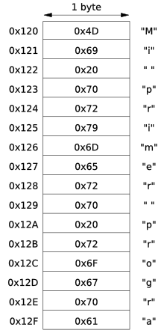
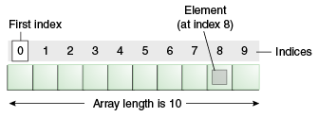
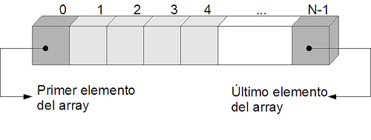
Arrays (vectores)

Slide 4
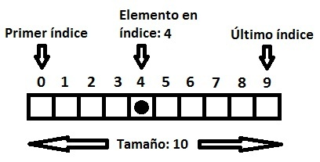
Arrays: propiedades
Todos los datos incluidos en el array son del mismo tipo.
  NO se pueden mezclar tipos de datos, por ej. int y float.
El tamaño del array se establece cuando se crea el array (con el operador new, ya que son objetos).
Acceso a los elementos mediante su posición (0 a N-1).
Los arrays unidimensionales se conocen con el nombre de vectores.
Los arrays bidimensionales se conocen con el nombre de matrices.

Slide 5
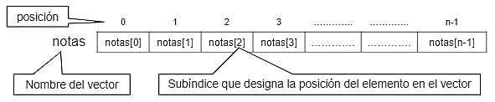
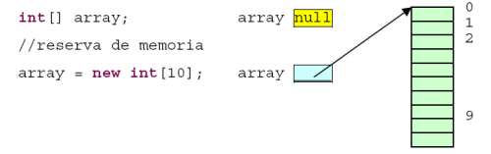
Arrays unidimensionales
Conjunto finito y ordenado de elementos homogéneos.
int[] notas = new int[n];
int notas[] = new int[n];
Cuidado:
Tamaño vs índice acceso

Slide 6

Arrays unidimensionales
Conjunto finito y ordenado de elementos homogéneos.
Todavía no se ha reservado espacio en la memoria RAM al no saberse el tamaño del mismo… aún no hay array, sólo 1 variable que servirá para acceder a él.
int notas[];
notas = new int[3];
Ahora es cuando indicamos el tamaño de memoria…
int notas[] = new int[3];
Es habitual declarar y reservar la memoria en una sola línea (si se sabe el tamaño en ese momento).
¿Cómo crearías un vector cuyo tamaño se lo pidieras al usuario?

Slide 7
Arrays unidimensionales
Tamaño: 3 elementos de tipo entero
notas
notas[0]
notas[1]
notas[2]
¿Qué devuelve el programa si accedemos a notas[0]?
notas[0] = 8;
¿Y ahora?
notas[0]++;
¿Y ahora?
notas[0] = notas[1]++;
¿Y ahora?
¿Qué devuelve el programa si accedemos a notas[3]?
¿Cómo podemos almacenar elemento a elemento….?
¿Cómo podemos sacar por pantalla todos los valores?
Nuestros amigos los BUCLES

Slide 8
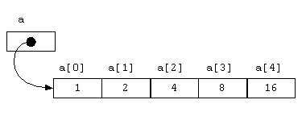
Arrays unidimensionales
int[] a = new int[5];
a[0] = 1;
a[1] = 2;
a[2] = 4;
a[3] = 8;
a[4] = 16;
0xA10
0xA10
0xA14
0xA18
0xA1C
0xA20
int[] a = new int[5];
a[0] = 1;
a[1] = 2;
a[2] = 4;
a[3] = 8;
a[4] = 16;
System.out.println(a); //Dirección de memoria de inicio de a
System.out.println(a[0]); //Contenido de posición 0 de a
No puedo acceder a esas direcciones de memoria, sólo al contenido. El puntero sí me lo permite pero Java no tiene punteros...salvo esto

Slide 9
Arrays unidimensionales
Longitud del array: nombre.length
El índice de la última componente, por tanto, será: vector.length-1
Recorrer vector:
for(int i = 0; i < notas.length; i++) {
System.out.println(notas[i]);
}
// Declaramos suma, media y el vector
int suma = 0; float media;
int notas[] = {1,5,8,7};
// Recorremos el vector desde 0 hasta 4, acumulando las notas en suma
for (int i = 0; i < notas.length; i++) {
suma += notas[i]; // Equivale a: suma = suma + notas[i]
}
// Calculamos la media y la mostramos por pantalla
media = suma / notas.length;
System.out.println(“La nota media es: “ + media);
¿Porqué no ponemos el número 4?

Slide 10

Manipular datos en arrays
int[] arrayA = {10, 20, 30, 40, 50};
int[] arrayB = {50, 60, 70, 80, 100};
int[] arrayC = new int[5];
int r = arrayA[3] + arrayB[4];
arrayC[1] = r + arrayA[0];

Slide 11
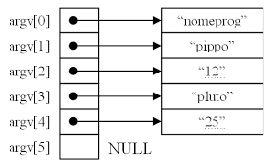
Un vector famoso…
public static void main(String[] args)
args es un array de Strings, es decir, un vector de cadenas… algo así:
Contiene los argumentos de la línea de comandos…

Slide 12
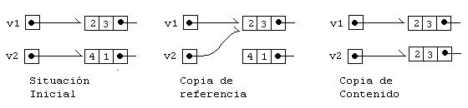
Arrays
Copia de vectores
Para copiar vectores no basta con igualar un vector a otro como si fuera una variable simple.
Si partimos de dos vectores v1, v2 e hiciéramos v2=v1, lo que ocurriría sería que v2 apuntaría a la posición de memoria de v1. Eso es lo que se denomina un copia de referencia (*punteros).

Slide 13
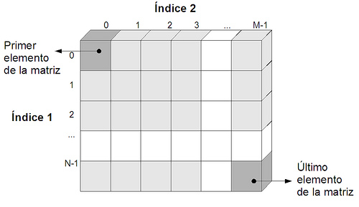
Arrays multimensionales (matrices)
tipoDato[][] nombreArray;
int[][] edades;
int[][] edades = new int[5][10];
edades[2][3]

Slide 14
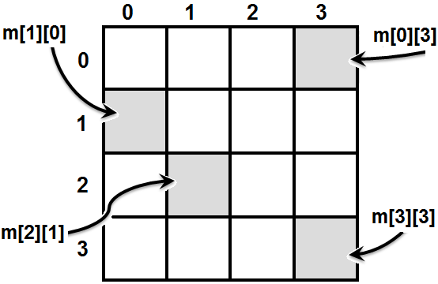
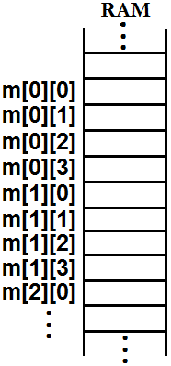
Representación en memoria de matrices

Slide 15
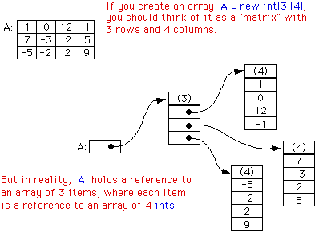
Representación en memoria de matrices

Slide 16
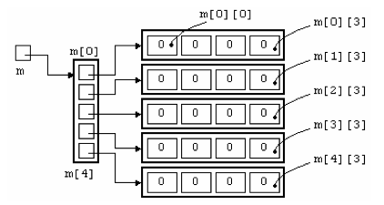
Ejemplo de matriz
La creación de la matriz (declarando 1º su puntero) puede hacerse según muestra la siguiente sentencia:
int[][] m;
m = new int [5][4];
// Crea una matriz para almacenar 5x4 enteros

Slide 17
Ejemplo de matriz
El código anterior reserva espacio en memoria para una matriz de 5 x 4 valores enteros.
En realidad se reserva espacio para un array de cinco punteros que, a su vez, almacenan la dirección de memoria de otros tantos arrays de cuatro números enteros.
Para referenciar a cada uno de los elementos de los arrays de enteros es necesario utilizar el identificador del puntero seguido de los correspondientes índices entre corchetes. Por ejemplo, como en las siguientes sentencias:
m[0][0] = 34;
m[0][1] = 46;
m[0][2] = 13;
m[0][3] = -8;
m[1][0] = 50;
m[1][1] = 56;
m[1][2] = -3;

Slide 18
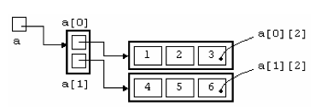
Ejemplo de matriz
También puede llevarse a cabo la declaración de la referencia, creación del array multidimensional e inicialización simultánea de sus elementos.
Por ejemplo, la siguiente sentencia genera una matriz 2 x 3 de números enteros:
// Matriz de dos filas y tres columnas
int [][] a = { {1, 2, 3}, {4, 5, 6} };
// En este caso, el elemento a[1][0] contiene el valor 4

Slide 19
Recorrer una matriz
Se trata de una operación fundamental para acceder a los elementos:
// Matriz de dos filas y tres columnas
int [][] a = { {1, 2, 3}, {4, 5, 6} };
for(int i=0; i<2; i++){
for(int j=0; j<3; j++){
System.println(a[i][j]);
}
}
i
j
0
0
0
0
1
2
1
0
1
2
1 | 2 | 3
4 | 5 | 6

Slide 20
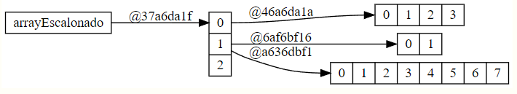
Matrices no cuadradas
int[][] arrayEscalonado = new int[3][];
arrayEscalonado[0] = new int[4];
arrayEscalonado[1] = new int[2];
arrayEscalonado[2] = new int[8];
0 | 1 | 2 | 3
0 | 1
0 | 1 | 2 | 3 | 4 | 5 | 6 | 7
arrayEscalonado

Slide 21
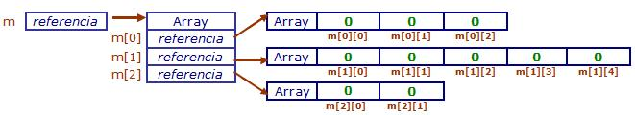
Manipular arrays multidimensionales
int m[][] = new int[3][];
// Falta añadir tamaño en cada dimensión…
for (int x=0; x < m.length; x++) {
for (int y=0; y < m[x].length; y++) {
System.out.println(m[x][y]);
}
}
length en cada dimensión...

Slide 22
La clase Arrays
import java.utils.Arrays;
Creamos arrays como “objetos”. Se trata de una manera más formal y potente de gestionar la estructura de datos.
Usable en objetos de tipo Array y sobre arrays manuales.
Clase con métodos estáticos, como Math.
Proporciona métodos a usar sobre Arrays:
    fill
    equals
    sort
    binarySearch

Slide 23
La clase Arrays
fill: permite rellenar todo un array unidimensional con un determinado valor. Sus argumentos son el array a rellenar y el valor deseado:
Por ejemplo, llenar un array de 23 elementos enteros con el valor -1
  int valores[] = new int[23];
  Arrays.fill(valores,-1);
  //Almacena -1 en todo el array ‘valores’
También permite decidir desde que índice hasta qué índice rellenamos:
Arrays.fill(valores,5,8,-1);
//Almacena -1 desde el 5º a la 7º elemento

Slide 24
La clase Arrays
equals : Compara dos arrays y devuelve true si son iguales (false en caso contrario). Se consideran iguales si son del mismo tipo, tamaño y contienen los mismos valores.
Arrays.equals(arrayA, arrayB); // true si arrays iguales
sort : Permite ordenar un array en orden ascendente. Se pueden ordenar sólo una serie de elementos desde un determinado punto hasta un determinado punto.
int x[]={4,5,2,3,7,8,2,3,9,5};
Arrays.sort(x); // Ordena x de menor a mayor
Arrays.sort(x,2,5); // Ordena x solo desde 2º al 4º elemento
binarySearch : Permite buscar un elemento de forma ultrarrápida en un array ordenado. Devuelve el índice en el que está colocado el elemento buscado. Ejemplo:
int x[]={1,2,3,4,5,6,7,8,9,10,11,12};
Arrays.sort(x); // Hay que ordenarlo si no lo estuviera...
System.out.println(Arrays.binarySearch(x,8)); //Devolvería 7

Slide 25
La clase String
Las cadenas de texto son objetos especiales.
Inmutables.
Los textos deben manejarse creando objetos de tipo String. Los creamos de 2 formas:
String nombre = “Ana Pérez”;
String sOtroNombre = new String("Pepe García");
También a partir de un array de chars.
char[] palabra = {'P', 'a', 'l', 'a', 'b', 'r', 'a'};
String cadena = new String(palabra);

Slide 26
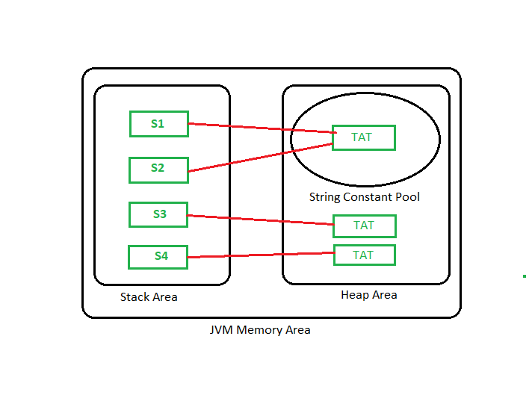
Diferencias == y .equals()
== es un operador pero .equals() es un método.
Tratando con objetos:
  == compara direcciones de memoria (¿apuntan ambos elementos a la misma dirección de memoria?) [compara contenido en datos primitivos]
  .equals() compara contenido (¿ambos elementos contienen lo mismo?)
Java String Pool
String s1 = "TAT";
String s2 = "TAT";
String s3 = new String("TAT");
String s4 = new String("TAT");
System.out.println(s1 == s2); // true
System.out.println(s1 == s3); // false
System.out.println(s1.equals(s2)); // true
System.out.println(s1.equals(s3)); // true

Slide 27
La clase String
Información básica de la cadena
cad.length(): Nos devuelve el tamaño que tiene la cadena “cad”
charAt(int index): Devuelve el carácter indicado como índice. El primer carácter de la cadena será el del índice 0. Junto con el método .length() podemos recuperar todos los caracteres de la cadena de texto.
Si intentamos acceder a un índice de carácter que no existe nos devolverá una excepción IndexOutOfBoundsException.
Comparar cadenas (2 formas básicas):
cadena1.equals(cadena2)
s1.compareTo(s2)

Slide 28
String: métodos importantes

Slide 29
String: ejemplos de métodos
String texto1 = String.valueOf(1234);
System.out.println(texto1.length()); //Muestra 4
String s1 = "Prueba";
char c1 = s1.charAt(2);
System.out.println(c1); //Muestra “u”
String s1 = "Buenos días";
String s2 = s1.substring(7,11);
System.out.println(s2); //Muestra “días”
String s1 = "Quería decirte que quiero que te vayas";
System.out.println(s1.indexOf("que")); //Muestra 15, no 0
String s1 = “Mariposa”;
System.out.println(s1.replace(‘a’, ’e’)); //Devuelve “Meripose”
System.out.println(s1); //Sigue valiendo “Mariposa”
Para guardar el valor deberíamos hacer:
String s2 = s1.replace(‘a’,’e’);

Slide 30
La clase String
Métodos más utilizados:
int compareTo(String b)
compara contra la cadena “b”, devolviendo
• un valor negativo si la cadena es anterior a “b”;
• cero (0) si la cadena es igual a “b”;
• un valor positivo si la cadena es posterior a “b”.
En las comparaciones se usa el código Unicode, lo que no siempre responde al orden lexicográfico (de diccionario). Ojo con la “ñ”, está muy alejada de su espacio “normal”.
toUpperCase();
toLowerCase();
String nombre = "Ana Martínez";
nombre.toUpperCase();
System.out.println(nombre);
¿Salida por pantalla?
Ana Martínez
¿Porqué?

Slide 31
La clase String
Conversión del tipo String a tipos primitivos y viceversa
Sería lo contrario al uso de String.valueOf();
Boolean.parseBoolean(String c);
Double.parseDouble(String c);
Integer.parseInt(String c);
Float.parseFloat(String c);
Al revés también podemos hacerlo:
Boolean.toString(boolean x);
Double.toString(double x);
Integer.toString(int x);
Float.toString(float x);
String s1 = new String(“C++ Java Python Eiffel”);
String[] lengPOO = s1.split(“ ”);
s1
C++ Java Python Eiffel
¿y si hay varios espacios…?
Expresiones regulares
lengPOO
C++ | Java | Python | Eiffel

Slide 32
Cadenas de caracteres
Tipo de datos básico (vs String: complejo)
Raramente se usan de forma aislada
Extracción y tratamiento de caracteres individuales a partir de String
String nombre = “Ana Pérez”;
char[] nomChars = nombre.toCharArray();
char[] nomChars = {‘A’,’n’,’a’,‘ ’,‘P’,‘é’,‘r’,‘e’,‘z’};

Slide 33
Lectura de caracteres
La clase Scanner NO CONTIENE un método para leer un dato de tipo char desde teclado.
Scanner sc = new Scanner(System.in);
char caracter;
caracter = sc.next().charAt(0);
Leer cadena
(tipo String)
Extraer la posición 0 (1ª) y convertir a char

Slide 34
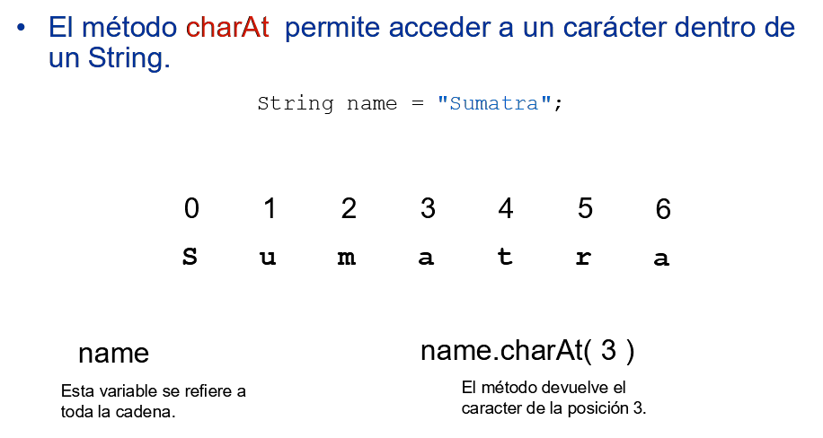
Cadenas de caracteres

Slide 35
Ejemplo
char letter;
String name = “Su nombre”;
int numberOfCharacters = name.length();
int count = 0;
for(int i = 0; i < numberOfCharacters; i++) {
letter = name.charAt(i);
if (letter == 'a' || letter == 'A' ||
letter == 'e' || letter == 'E' ||
letter == 'i' || letter == 'I' ||
letter == 'o' || letter == 'O' ||
letter == 'u' || letter == 'U'){
count++;
}
}
¿Qué hace este código?

Slide 36
Lectura String transformar a char[]
Scanner leer = new Scanner(System.in);
char[] cadena;
System.out.print("Introduce la frase: ");
String frase = leer.nextLine();
cadena = frase.toCharArray();
int i = 0;
while(cadena[i]!='\0'){
System.out.print(cadena[i]);
i++;
}
¿Qué hace este código?

Slide 37
Expresiones regulares
Una expresión regular define un patrón de búsqueda para cadenas de caracteres, suele emplearse para comprobar si una cadena cumple o contiene al patrón.
Se usan símbolos especiales para describirlas.
Existe una librería especial, pero usaremos el método “matches” de la clase String por su simplicidad.
Algunos ejemplos de uso de expresiones regulares pueden ser para validar:
que la fecha leída cumple el patrón (formato) dd/mm/aaaa
que un NIF está formado por 8 cifras, un guión y una letra
que una dirección de correo electrónico es una dirección válida.
que una contraseña cumple unas determinadas condiciones.
que una URL es válida.
cuántas veces se repite dentro de la cadena una secuencia de caracteres determinada.
realizar operaciones complejas en cadenas o textos.

Slide 38
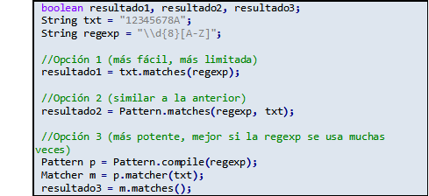
Expresiones regulares en Java

Slide 39
Expresiones regulares
Símbolos comunes en expresiones regulares y ejemplos
Expresión | Descripción
. | Un punto indica cualquier carácter
^expresión | Principio del String. El String debe contener la expresión al principio.
expresión$ | Final del String. El String debe contener la expresión al final.
[abc] | Los corchetes representan un conjunto. El String debe contener las letras a ó b ó c.
[abc][12] | El String debe contener las letras a ó b ó c seguidas de 1 ó 2
[^abc] | El símbolo ^ dentro de los corchetes indica negación. En este caso el String debe contener cualquier carácter excepto a ó b ó c.
[a-z1-9] | Rango. Indica las letras minúsculas desde la a hasta la z (ambas incluidas) y los dígitos desde el 1 hasta el 9 (ambos incluidos)
[0-9][0-9] | Un número de 2 dígitos entre el 00 y el 99
A|B | El carácter | es un OR. A ó B
AB | Concatenación. A seguida de B

Slide 40
Expresiones regulares
Meta caracteres
Expresión | Descripción
\d | Dígito. Equivale a [0-9]
\D | No dígito. Equivale a [^0-9]
\s | Espacio en blanco. Equivale a [\t\n\x0b\r\f]
\S | No espacio en blanco. Equivale a [^\s]
\w | Una letra mayúscula o minúscula, un dígito o el carácter _ Equivale a [a-zA-Z0-9_]
\W | Equivale a [^\w]
\b | Límite de una palabra.

Slide 41
Expresiones regulares
EJEMPLO CLÁSICO:
Expresión regular para busca un patrón de correo electrónico:
[\w.%+-]+@[\w.-]+\.[a-zA-Z]{2,4}
paco.gomez@gmail-es.com
paco.gomez@gmail-es.com
Observa:
- ¿porqué se pone la barra “\” delante del punto antes del “.com”?
- ¿podríamos escribir esa expresión de otra forma?

Slide 42
Expresiones regulares
Cuantificadores
Expresión | Descripción
{X} | Lo que va justo antes de las llaves se repite X veces
{X,Y} | Lo que va justo antes de las llaves se repite mínimo X veces y máximo Y veces. También {X,} indicando que se repite un mínimo de X veces sin límite máximo.
* | Indica 0 ó más veces. Equivale a {0,}
+ | Indica 1 ó más veces. Equivale a {1,}
? | Indica 0 ó 1 veces. Equivale a {0,1}
( ) | Agrupación. ([a-f]\*){3} representa una letra entre la ‘a’ y la ‘f’ seguida de un asterisco, todo ello tres veces.
Recuerda: en Java, cuando usamos un caracter \ dentro de una cadena delimitada por " ", debemos "escapar" esta \ con otra \, por ello todas nuestras \ en la expresión regular, se convierten en \\ en nuestro código.

Slide 43
Expresiones regulares
Un ejemplo de aplicación: comprobar el formato de un e-mail
import javax.swing.JOptionPane;
public class Prueba{
public static void main(String[] args) {
String email;
boolean emailOk;
do{
email = JOptionPane.showInputDialog("Introduce un email");
emailOk = email.matches("[-\\w\\.]+@\\w+\\.\\w+");
}while(!emailOk);
System.out.println("El email " + email + " es correcto.");
}
}

Slide 44
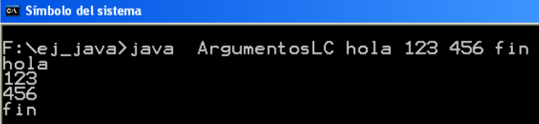
Uso del vector String args
Argumentos en línea de comandos
public class ArgumentosLC{
public static void main(String[] args){
for(int i=0; i < args.length; i++){
System.out.println( args[i] );
}
}
}

Slide 45
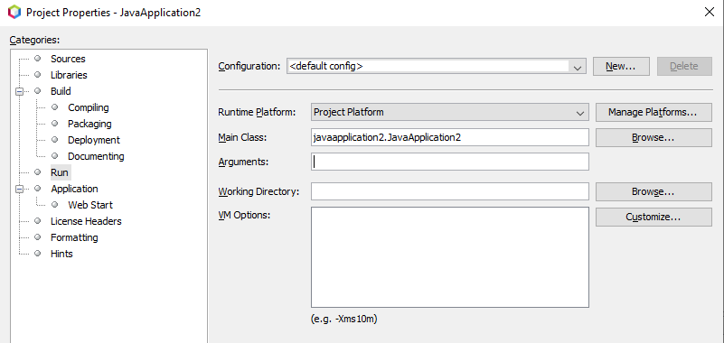
Uso del vector String args
Simular parámetros línea comandos
Botón derecho sobre el proyecto y “Properties”

